Slide 1
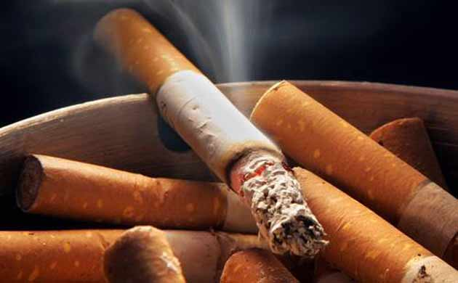

Slide 2

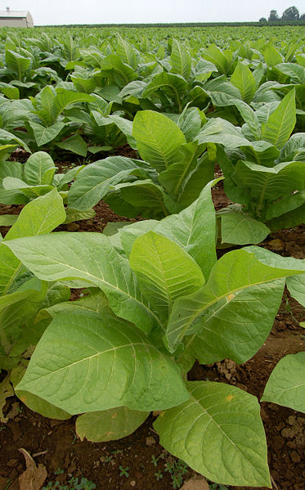
¿ Que es el tabaco ?
El tabaco es un producto vegetal originaria de América.
Se consume de varias formas, siendo la principal fumada. Su contenido en nicotina la convierte en adictiva.
Se comercializa legalmente aunque tiene restricciones para ser fumada en muchos países ya que posee efectos adversos para la salud pública.

Slide 3
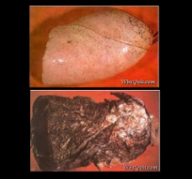
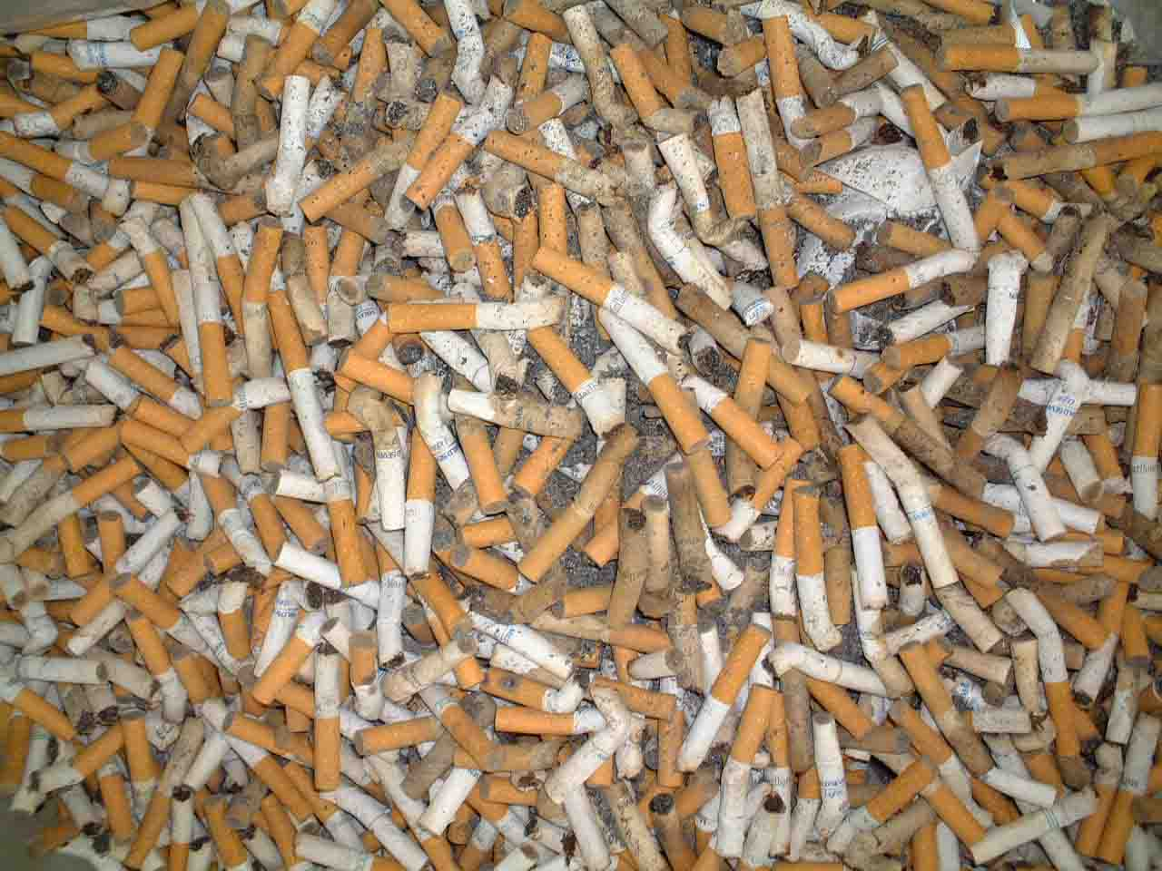

¿Sabias que ?
En Suiza, en Francia y en la mayoría de países desarrollados, el tabaquismo es la principal causa de mortalidad y de enfermedad.
En Suiza, 7000 personas mueren cada año de enfermedades liadas al tabaquismo.
El tabaquismo no mata solamente personas de edad. En Suiza, 30 % de muertes masculinas son entre los 35 y 69 años y el 8% en el caso de las mujeres de la misma edad.
90% de cáncer de pulmón se debe al cigarrillo.
Solamente 5% de las personas diagnosticadas con cáncer de pulmón hoy día, vivirán dentro de 5 años.
Las personas que fuman mueren por lo general 10 años antes que los no fumadores.

Slide 4
Falsas creencias sobre el tabaco
La gente es libre de decidir si fuma o no.
Todo el mundo sabe lo malo que es fumar
Unos pocos cigarrillos al día no hacen daño
Los cigarrillos 'light' son menos dañinos
Si quieres es fácil dejarlo
Los fumadores sólo pierden un par de años de vida
El tabaco ambiental no mata
El tabaco es bueno para la economía
La industria ya no se dirige a los jóvenes

Slide 5
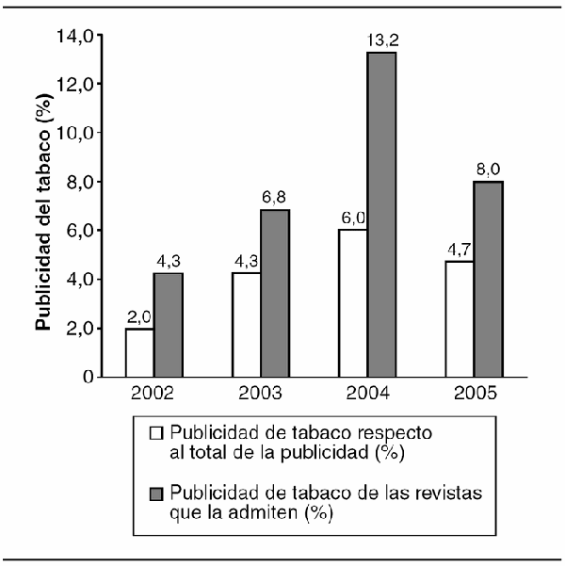
Tabaco y publicidad
La publicidad del tabaco se caracteriza por carecer de ética y basarse en la mentira, tanto por acción como por omisión, transmitiendo deliberadamente un mensaje para que se interprete en forma errónea. Promociona los cigarrillos, elementos tóxicos que afectan la salud, y su estrategia se dirige principalmente a niños y jóvenes

Slide 6
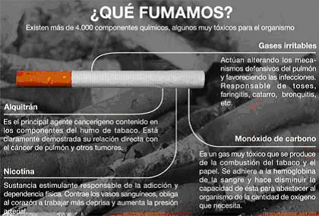

Slide 7
